Slide 1
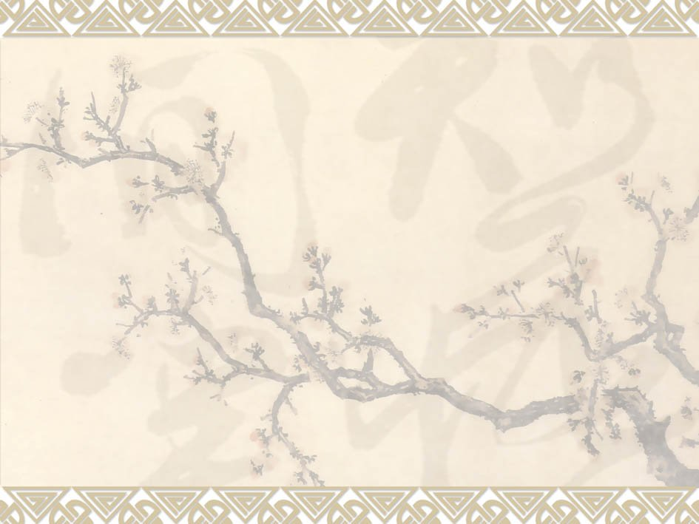
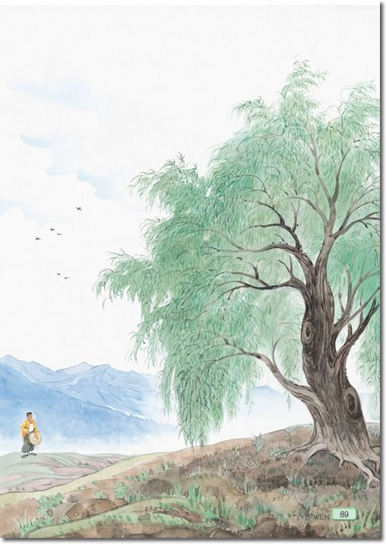
青海高原一株柳
滕州市实小新校（东区） 张建伟

Slide 2

这是一株柳，一株在平原在水边极其平常的柳树。
这是一株神奇的柳树，神奇到令我望而生畏的柳树，它伫立在青海高原上。

Slide 4
这株柳树怎么会生长起来壮大起来，造成高原如此壮观的一方独立的风景？

Slide 5
这株柳树大约有两合抱粗，浓密的树叶覆盖出百十余平方米的树阴。树干和树枝呈现出生铁铁锭的色泽，粗实而坚硬。叶子如此之绿，绿得苍郁，绿得深沉，自然使人感到高寒和缺水对生命颜色的独特锻铸。它巍巍然撑立在高原之上，给人以生命伟力的强大感召。

Slide 6
这是一株神奇的柳树，神奇到令我望而生畏的柳树。

Slide 8
长到这样粗的一株柳树，经历过多少虐杀生灵的高原风雪，冻死过多少次又复苏过来；经历过多少场铺天盖地的雷轰电击，被劈断了枝干又重新抽出了新条。它无疑经受过一次又一次摧毁，却能够一回又一回起死回生。这是一种多么顽强的精神。

Slide 9
这是一株神奇的柳树，神奇到令我望而生畏的柳树。

Slide 11
青海高原上的这一株柳树，为保存生命却要付出怎样难以想象的艰苦卓绝的努力？同是一种柳树，生活的道路和命运相差何远？

Slide 12
命运给予它的几乎是九十九条死亡之路，它却在一线希望之中成就了一片绿阴。

Slide 13
它巍巍然撑立在高原之上，给人以生命伟力的强大感召。
命运给予它的几乎是九十九条死亡之路，它却在一线希望之中成就了一片绿阴。

